Slide 1
Cinemática Inversa (IK)
Usando otimização por onda de partículas (PSO)

Slide 2
Motivação

Slide 3
Base
Site
Artigo

Slide 4
O problema da Cinemática Inversa
De forma simples, o problema da cinemática inversa consiste em descobrir os ângulos que cada motor deve ficar para que o terminal possua um X, Y e Z esperado.
Existem inúmeras formas de resolver esse problema, onde velocidade de processamento e fluidez de movimento são os objetivos principais.
Para a realização de um percurso de movimento normalmente é utilizado um algoritmo de controle, nesse caso estaremos usando Dynamic Movement Primitive (DMP).

Slide 5
Função objetivo
Parâmetros de Denavit-Hartenberg:
Link | ɑi | 𝛼i | di | 𝜃i
1 | 0 | -π/2 | 4.3 | 𝜃1
2 | 0 | π/2 | 0 | 𝜃2
3 | 0 | -π/2 | 24.3 | 𝜃3
4 | 20.8 | π/2 | 0 | 𝜃4-π/2

Slide 6
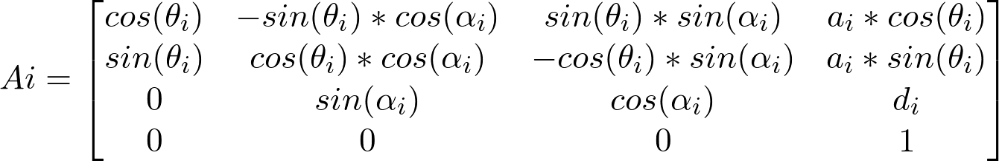
Matriz de Transformação Homogênea:
Cálculo da Cinemática Direta:

Slide 7
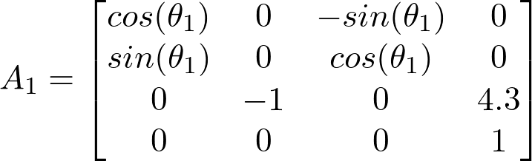
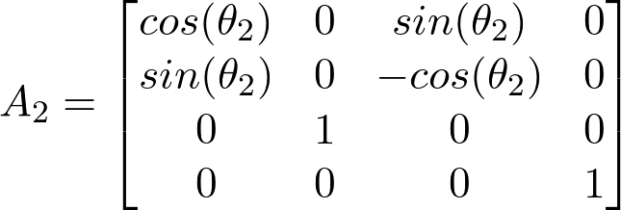
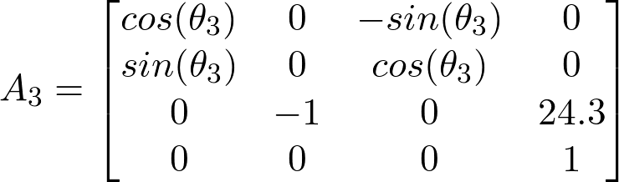
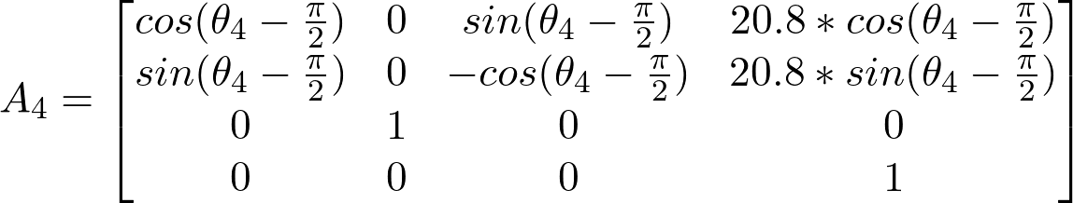
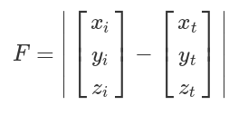


Slide 8
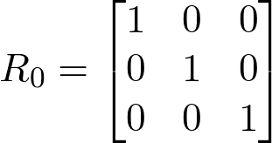
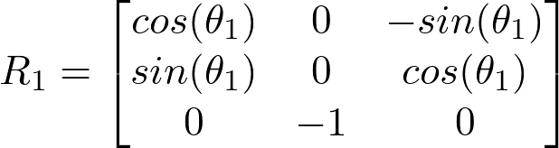
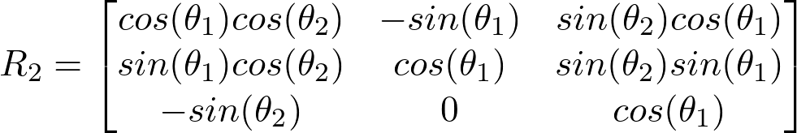
Método da Transposição Jacobiana

Slide 9
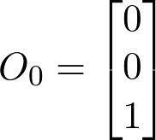
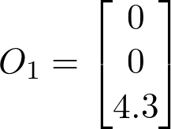
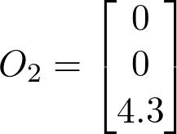
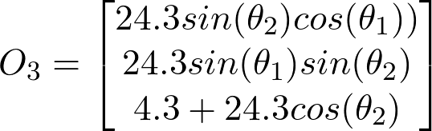
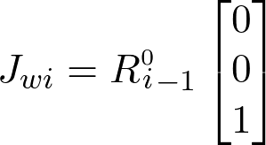
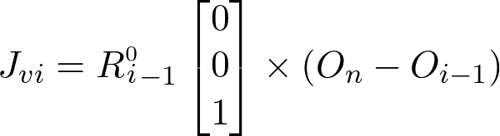

Slide 10
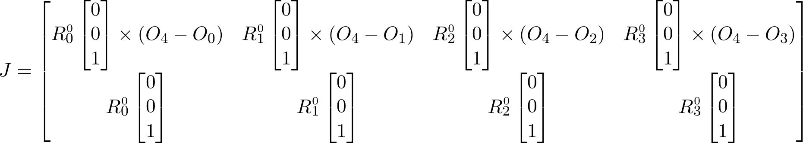
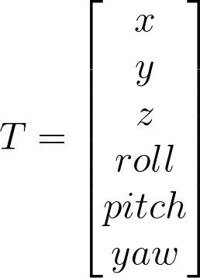
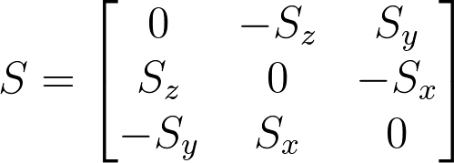

Matriz Jacobiana:
Matriz banda:

Slide 11
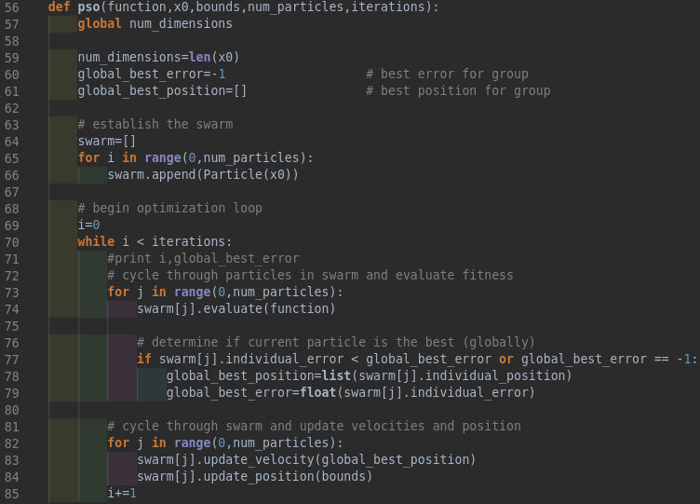





Aplicação do PSO

Slide 12

Resultados Obtidos
Testes em pontos espelhados:

Slide 13



Teste de singularidade e de pontos isolados:

Slide 14
O que poderia melhorar o resultado?

Slide 15
Obrigado pela atenção!
Victor Augusto Kich

Slide 16
Referências:
Artigo: Inverse Kinematics Using Particle Swarm Optimization. https://www.sciencedirect.com/science/article/pii/S1877705813017566
Site: Particle Swarm Optimization from Scratch with Python. https://nathanrooy.github.io/posts/2016-08-17/simple-particle-swarm-optimization-with-python/

